Slide 1
我的未来我做主
雅各书4：13～17

Slide 2
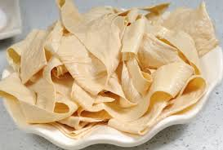
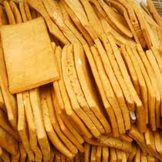
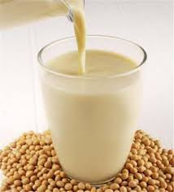
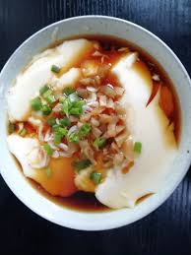
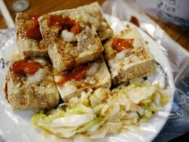

Slide 3
经文（雅4：13～17）
13. 吓，你们有话说，今天明天我们要往某城里去，在那里住一年，作买卖得利。14. 其实明天如何，你们还不知道。你们的生命是什么呢？你们原来是一片云雾，出现少时就不见了。15. 你们只当说，主若愿意，我们就可以活着，也可以作这事，或作那事。 16. 现今你们竟以张狂夸口。凡这样夸口都是恶的。17. 人若知道行善，却不去行，这就是他的罪了。

Slide 4
主题大纲
我的事我做主（13）
有什么我不行（14）
人应该怎样活（15）
恶与善的抉择（16～17）

Slide 5
我的事我做主
“吓，你们有话说，今天明天我们要往某城里去，在那里住一年，作买卖得利。”
“吓”（嗐）：感叹词，醒醒吧！
“你们”：散居在外的犹太基督徒
神“击打”他们出去传福音
主曾差遣十二门徒出去：“不要带… …”（太10）
“有话说”：虽然尚未开始，但已经胸有成竹了

Slide 6
被人羡慕的买卖人
When：“今天明天” （筹划已久）
Who：“我们要” （以“我”为主）
Where：“往某城里去” （调查缜密）
How (long)：“在那里住一年” （计划周全）
What (to do)：“作买卖“ （方法得当）
Why (go there)：”得利”（目的明确）
这是一种生活方式

Slide 7
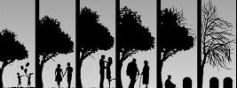
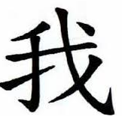
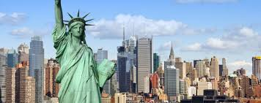
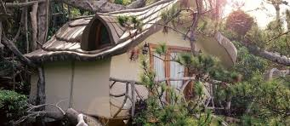
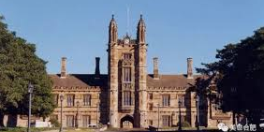
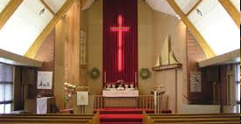
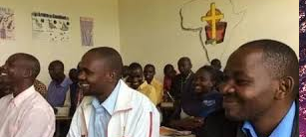
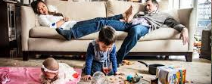
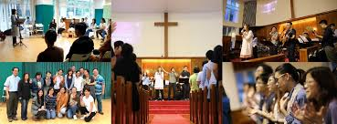
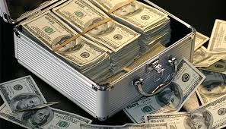
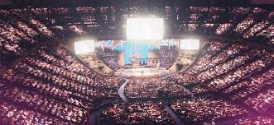
看看我们今天的life style是什么？
筹划 | 人生 | 事业 | 婚姻 | 子女 | 服事
今天明天
我们要
往某城里去
在那里住一年
作买卖
得利

Slide 8
筹谋划策错了吗？
神是有计划的神：基督和教会是祂的计划
神也要我们计划：攻取耶利哥城
在我们的计划中缺少了什么？
计划的是“我”、执行的是“我”、受益的是“我”、荣耀的是“我”
“无神论”的基督徒
“不要麻烦主”：《钓鱼时遇到风暴的基督徒》

Slide 9
有什么我不行
“14. 其实明天如何，你们还不知道。你们的生命是什么呢？你们原来是一片云雾，出现少时就不见了。”
两大困扰：不知道明天，生命又短暂
“明天如何”只有它的设计者知道
基督徒承认主掌握明天： 承认我们有限无知
神所看重的我们不在乎： 我们却只在乎自己
“生命如何”也只在乎它的创造者
主本是我们生命的主宰：生活、动作、存留
我们的生命里面唯独不在乎主：有什么我不行

Slide 10
美丽的人生，可以看到的只有短暂
一切的“成功”都只带来短暂的喜乐：希西家
一切的“遗憾”都会换来无尽的懊悔：玛拿西
我们是否关心过什么是主的心意？
信仰的价值在哪里？

Slide 11
人应该怎样活
“15. 你们只当说，主若愿意，我们就可以活着，也可以作这事，或作那事。”
从计划中看到我们的属灵生活出了问题
心中有主才是真正活着
我们的计划中没有主，但要主的背书和祝福
我们的计划从开始就是死的：约拿逃避神的计划
我们可以活着是神的怜悯
没有放弃我们是出于主的怜悯
每当我们稍微回转祂便加祝福
主对我们依靠祂有极大的盼望

Slide 12
“也可以作这事，或作那事” 不是活着的目的
计划所做的事情不是问题，问题是是否出于主
有主为我们的中心，我们的计划才有意义
“主若愿意”是一种生活态度
需要交出主权：耶稣的祷告“你若愿意”
以神的满足为喜悦： 然而不要成就我的意思
祷告不是消极的：无奈的祷告
我们需要有作神仆人的信心：忠心、良善

Slide 13
恶与善的抉择
“16.现今你们竟以张狂夸口。凡这样夸口都是恶的。”
当人的计划里面没有神，就是张狂夸口
以我为主的计划：“在那里住一年，作买卖得利”
要自己独立行事，不要神就是张狂夸口
只考虑自己的利益，也是张狂夸口
张狂是“今生的骄傲”中的骄傲：巴别塔

Slide 14
张狂夸口就是恶（罪）
以自我为中心是恶的生活态度：荣耀自己就是罪
魔鬼的工作是把神的地位从我们里面除去
神在教会中不重要：看重事物和工作
神在生活中不重要：忘记神
拜偶像：生活、事业、家庭、子女、“服事”

Slide 15
恶与善的抉择
“17. 人若知道行善，却不去行，这就是他的罪了。”
解决我们与神之间的问题
属灵生活：改变态度、交出主权
美善的样式：马太福音25章的三个比喻
明白神的心意：五个预备灯油的童女
活出神的见证：做在弟兄中最小一个的身上
掩盖神的美善就是罪：埋藏一千两银子的仆人
成为有灵(神)的活人：“只要成就你的意思”

